Slide 1




一个快递服务平台的开发与推广
The development and promotion of a Courier service platform
指导老师：滕倩 队长：伍清宇
队员：陈麒麟、金延强、康少麒、丁子彪

Slide 2





项目概述
产品介绍
推广障碍及解决方案
技术说明及产品展示

Slide 3

Part one
项目概述

Slide 4





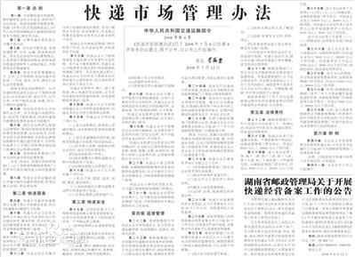

项目背景
项目实施的意义和目的

Slide 5

项目背景
项目实施的意义和目的
改变物流业组织形态
加强物流信息化建设
提高行业的服务质量
降低物流业交易成本
整合行业的服务能力

Slide 6

Part two
产品介绍

Slide 7







业务流程
产品创新点
市场竞争情况
快递员就近抢单
快递员用便携式二维码
快递面单打印机生成面单
快递公司支付给快递员劳务费
快递员上门取件,寄件人当面付款
寄件人发送寄件需求
等待快递员将快递送至快递点

Slide 8












业务流程
产品创新点
市场竞争情况

Slide 9







业务流程
产品创新点
市场竞争情况
现有服务平台已经抢占一定市场份额
现有服务平台没有对快递信息进行加密
现有服务平台在人力物力财力上有相对优势
现有服务平台没有很好的整合各物流公司人力资源
现有服务平台没有结合物联网发展趋势

Slide 10

Part three
推广障碍及解决方案

Slide 11




滴滴快寄是用户指定物流公司发件，快递员并没有决定权，快递公司虽然共享了自己的人力资源，但能收获更多的人力资源
快递公司的快递需求是变化的，需求旺盛的时候需要更多的人力资源，需求低迷的时候过剩的人力资源会造成成本增加，滴滴快递可以起到削峰填谷的作用
如果寄件人并不在意物流公司的选择，本公司快递员还可以面对面交流的时候推荐其选择自己的公司

Slide 12
叁：推广障碍与解决方案
寄件人信息只面向注册的快递员公开
滴滴快寄平台将提高快递员申请门槛

Slide 13

Part four
技术说明及产品展示

Slide 14



















开发环境：
1.7
使用技术：
兼容浏览器：
不兼容浏览器：

Slide 15
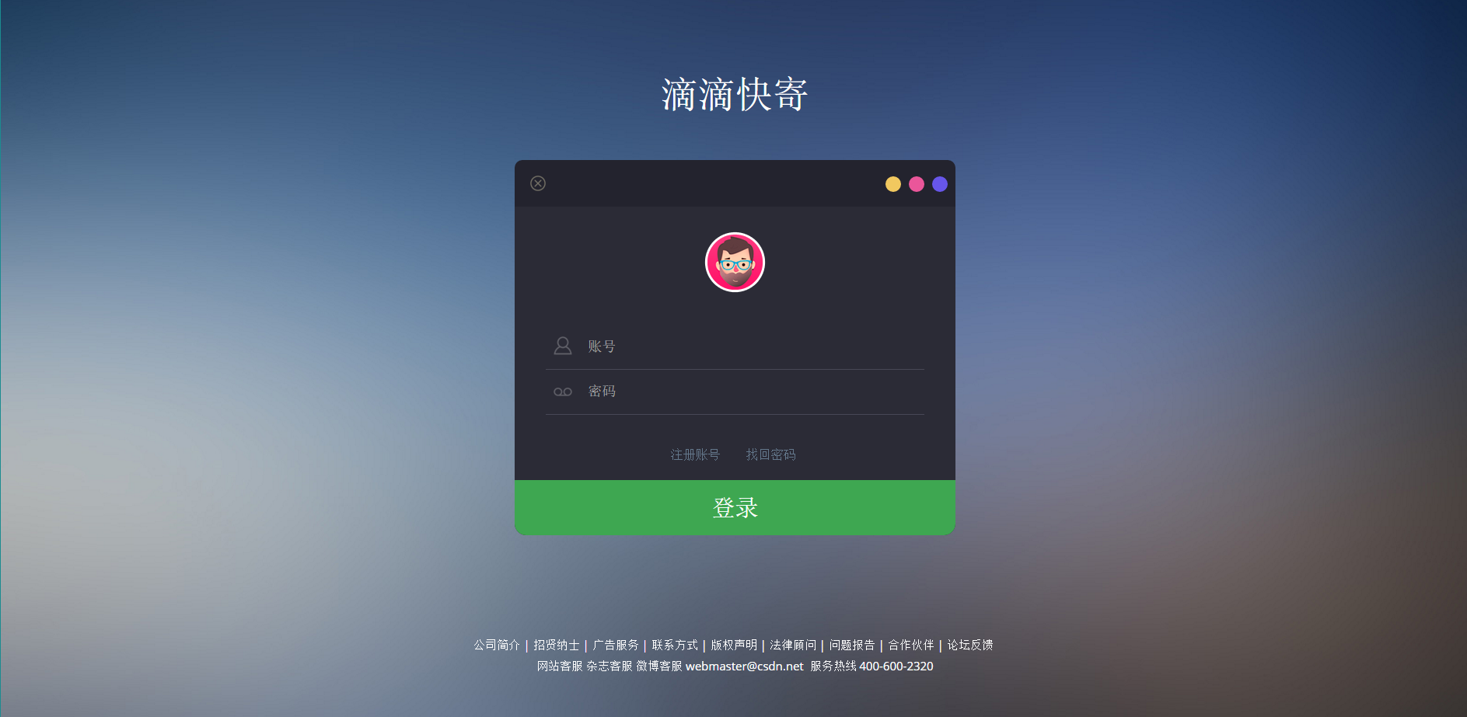

Slide 16


Slide 17
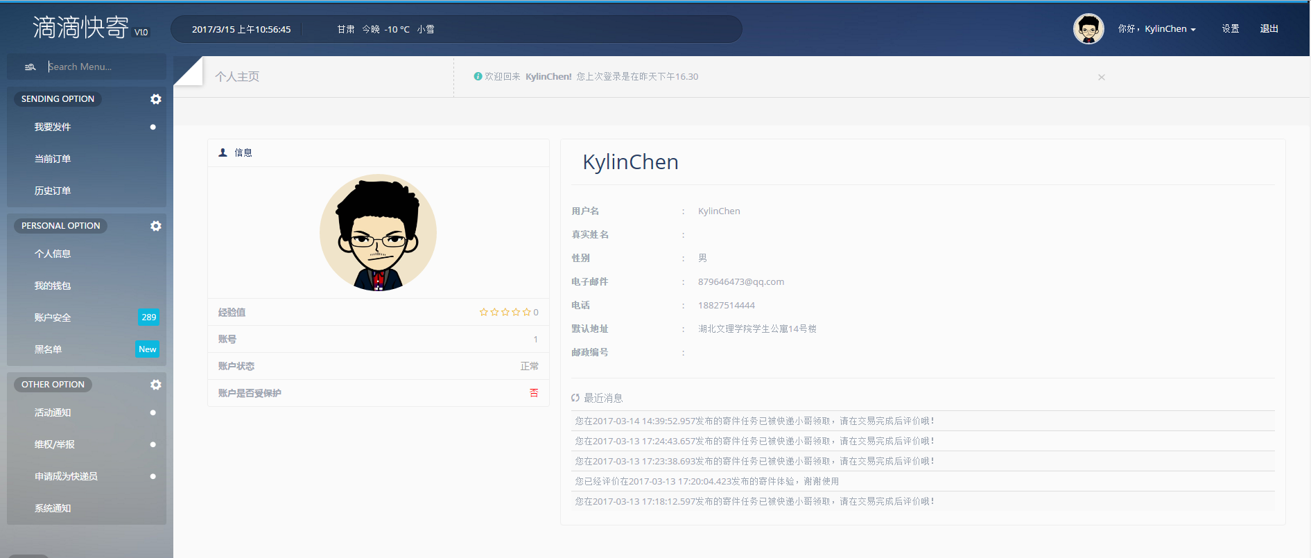

Slide 18
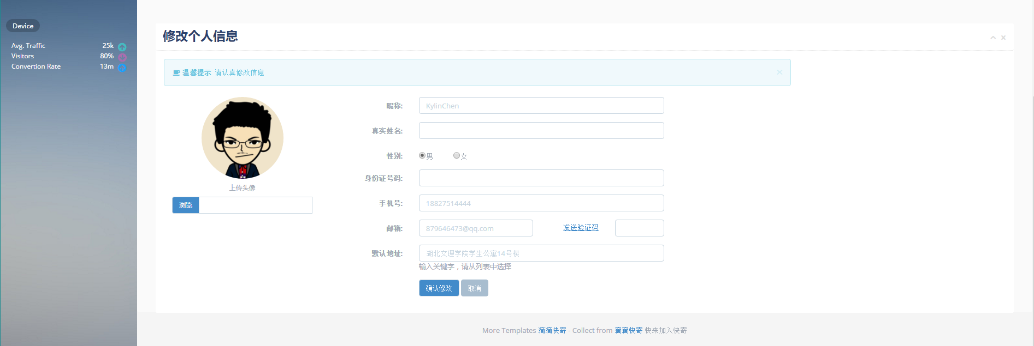

Slide 19
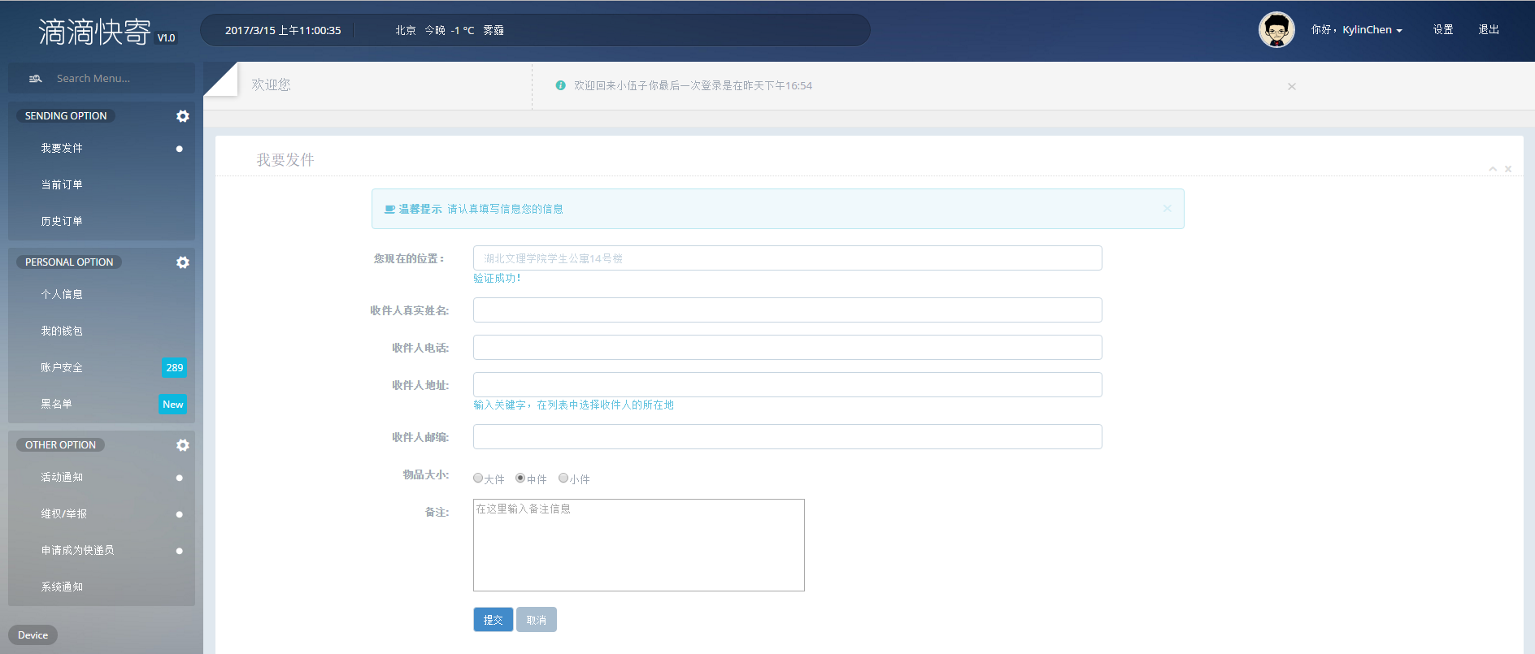

Slide 20
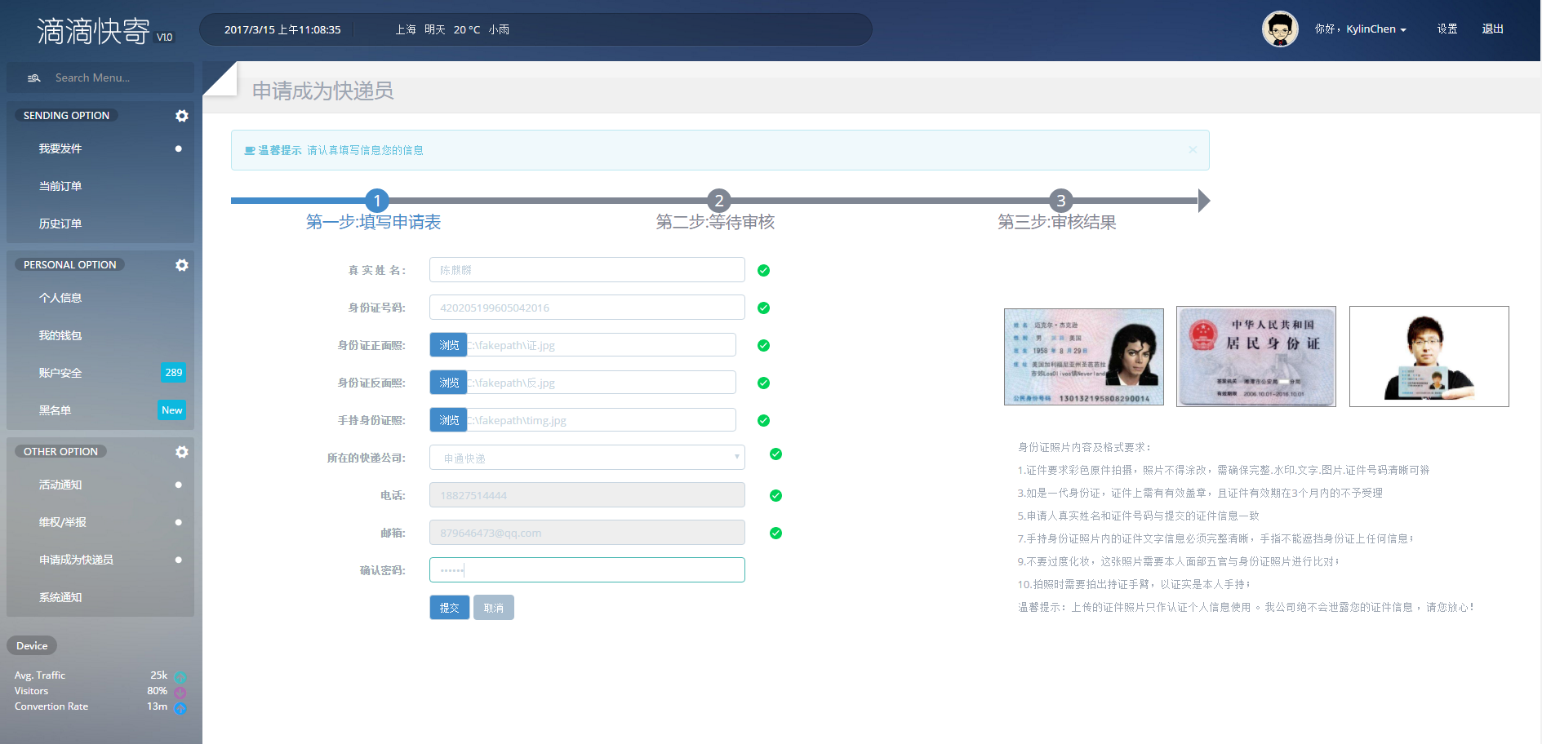

Slide 21
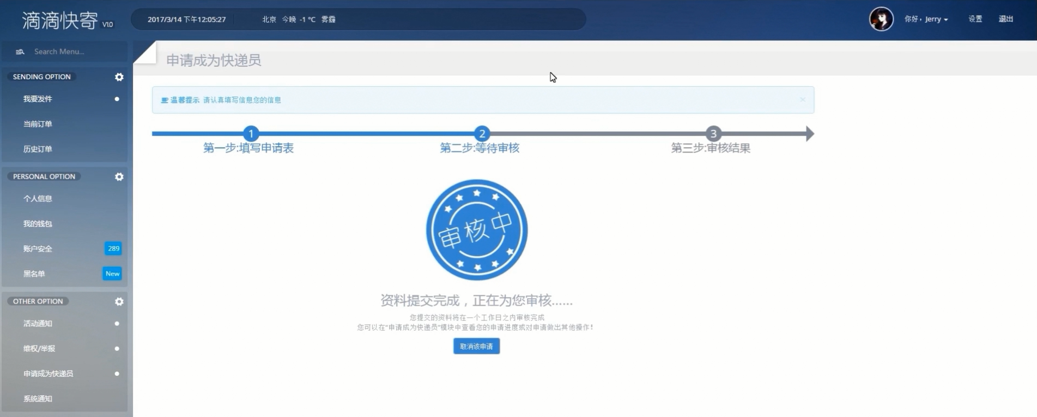

Slide 22
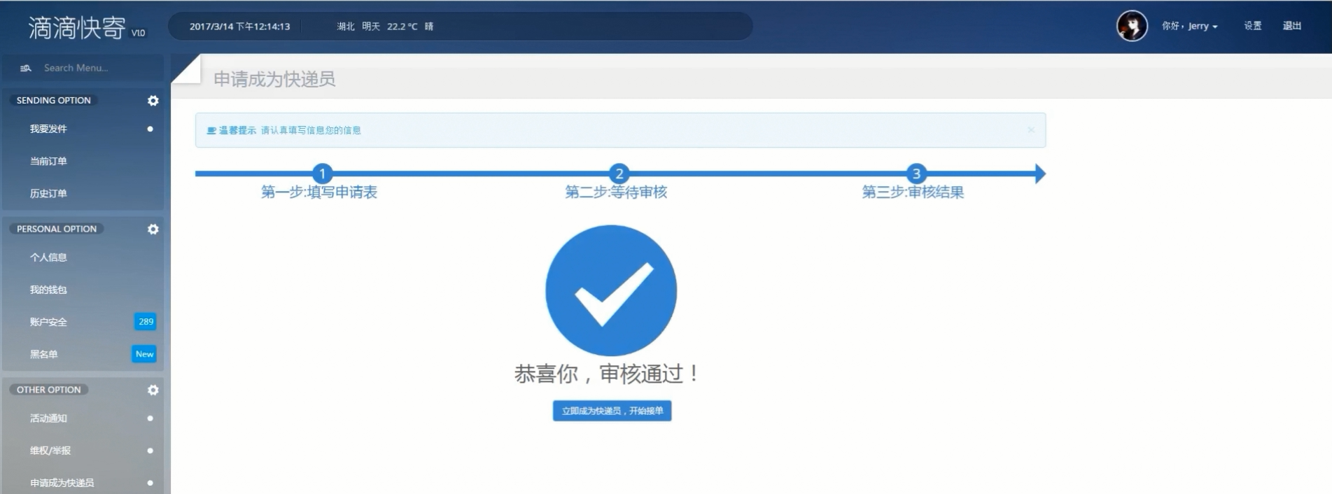

Slide 23
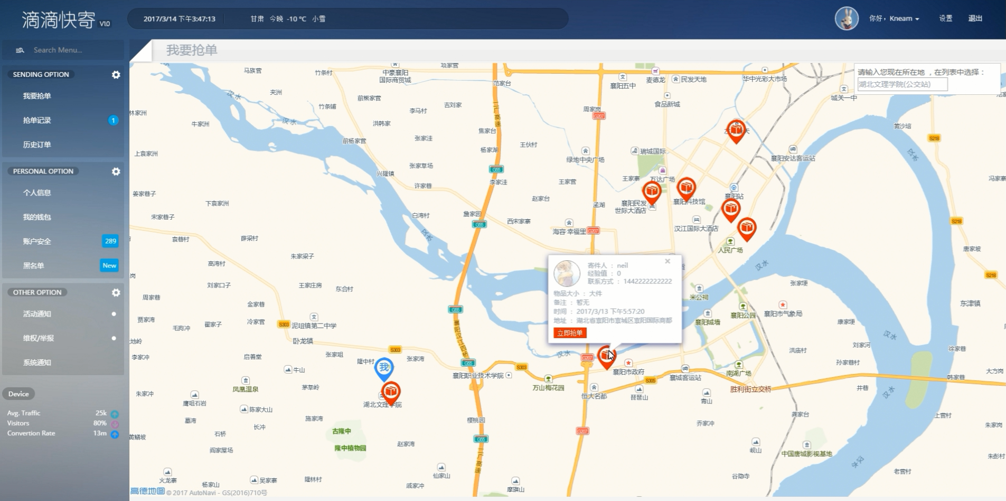

Slide 24
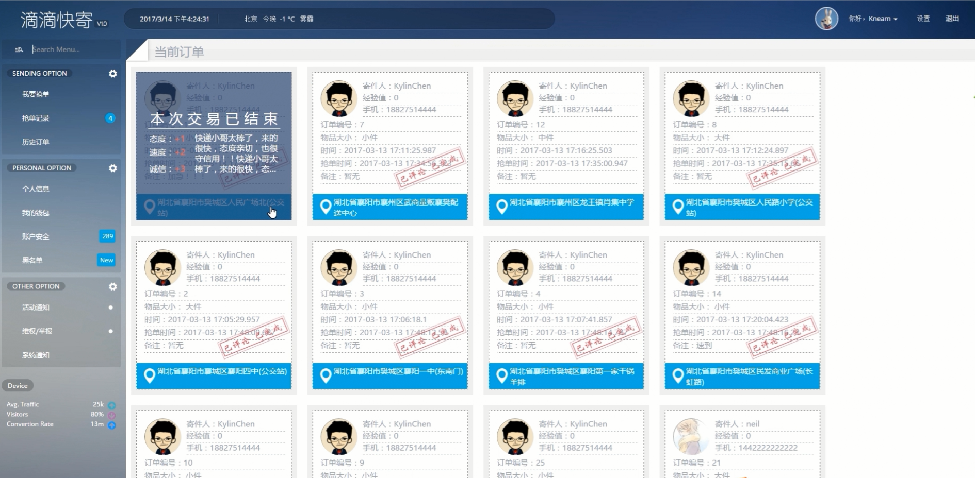

Slide 25
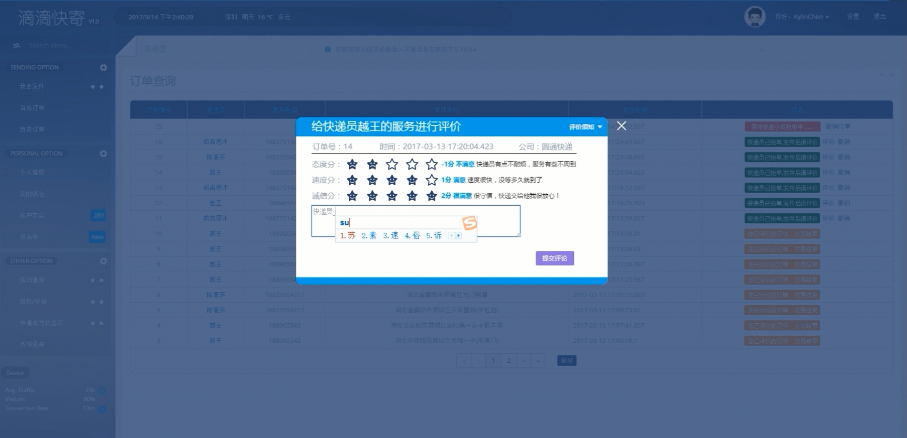

Slide 26
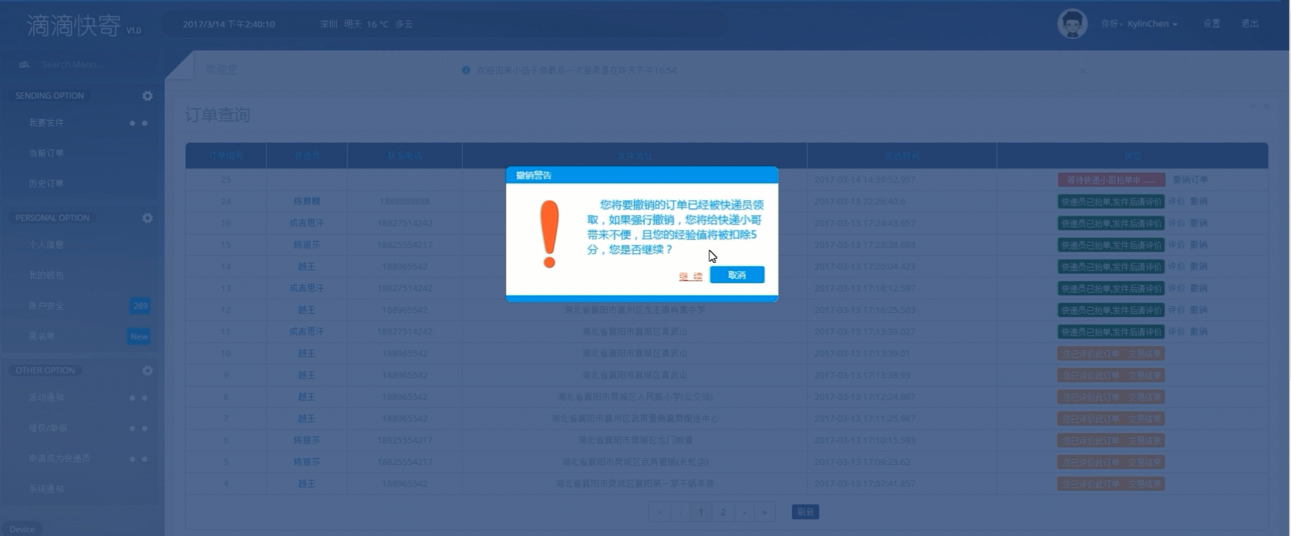

Slide 27
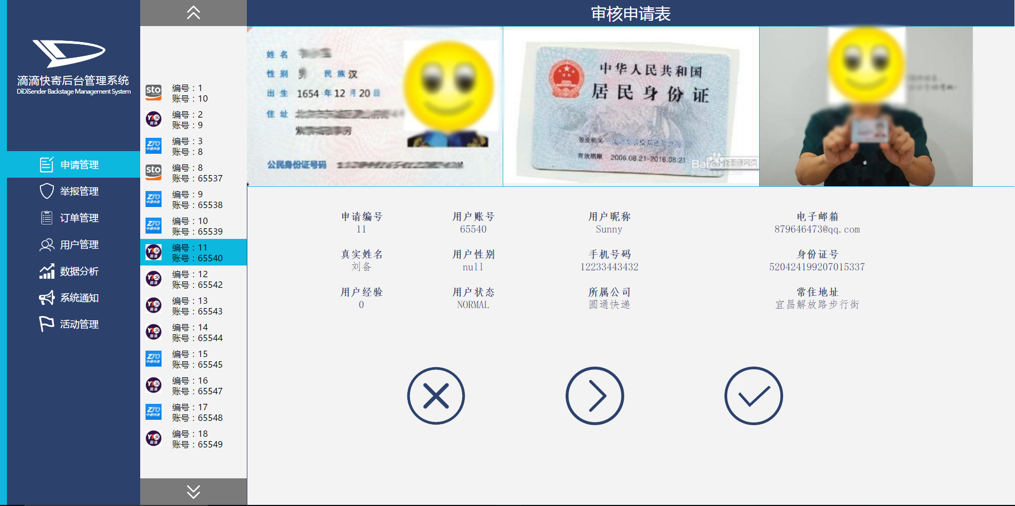

Slide 28


Slide 29
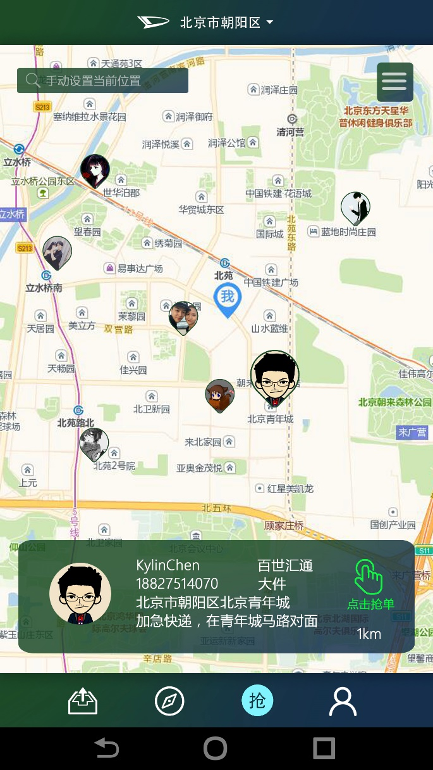

Slide 30
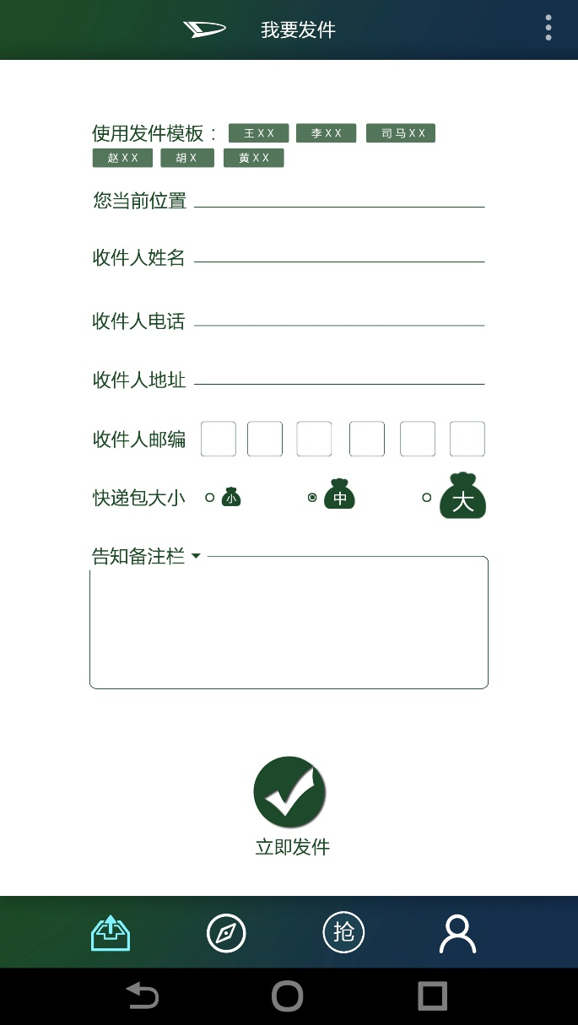

Slide 31

一个快递服务平台的开发与推广
The development and promotion of a Courier service platform
指导老师：滕倩 队长：伍清宇
队员：陈麒麟、金延强、康少麒、丁子彪

